Slide 1


Финансовая подушка безопасности: как рассчитать и где хранить
Автор презентации: Presentacium.ru

Slide 2

Введение
В этой презентации мы разберём, как рассчитать и где хранить финансовую подушку безопасности. Обсудим её важность, сравним способы хранения, рассмотрим преимущества и недостатки методов. Узнаем о рисках и стратегиях диверсификации, а также получим рекомендации по созданию финансовой подушки.

Slide 3

Определение финансовой подушки
Финансовая подушка — это сумма денег, которая позволяет покрыть регулярные расходы семьи в течение определённого периода времени без основного источника дохода.
Для большинства семей оптимальным считается размер финансовой подушки, равный трём–шести месяцам расходов. Эксперты рекомендуют регулярно пополнять и корректировать размер финансовой подушки с учётом инфляции и изменения расходов.

Slide 4


Важность финансовой подушки
В случае потери дохода финансовая подушка обеспечивает возможность покрытия текущих расходов в течение как минимум 3–6 месяцев.
Это позволяет избежать финансовых трудностей и сохранить привычный уровень жизни. Наличие финансовой подушки снижает уровень стресса и помогает сосредоточиться на поиске нового источника дохода, увеличивая шансы на быстрое решение финансовых проблем.

Slide 5

Методы расчёта подушки
Для расчёта размера финансовой подушки безопасности можно использовать метод процентного соотношения от текущего дохода, например, рассчитывая 3–6 месяцев расходов, что составляет в среднем от 30% до 60% годового дохода. Также применяется метод на основе фиксированной суммы, где рекомендуется откладывать 10% от каждого ежемесячного дохода.
Важно учитывать индивидуальные факторы, такие как уровень задолженности и стабильность работы, чтобы корректировать размер подушки в зависимости от ситуации.

Slide 6


Выбор банка для хранения
Выбор банка для хранения финансовых резервов требует тщательного анализа условий и предложений. Согласно данным рейтинговых агентств, ведущие банки предлагают ставки по вкладам от 3% до 7% годовых, что важно учитывать при расчёте доходности.
Помимо процентной ставки, необходимо обращать внимание на надёжность банка, о которой свидетельствуют рейтинги от международных агентств, например, рейтинг надёжности на уровне А или выше.

Slide 7

Инвестиции и их риски
Согласно статистике Центрального банка РФ, за последние три года объём привлечённых в России инвестиций в основной капитал компаний снизился на 15–20%, что может свидетельствовать о возросших рисках для инвесторов.
При этом средний уровень доходности по надёжным инвестиционным инструментам составляет около 5–7% годовых, в то время как вероятность потери средств может достигать 10–15%, особенно в условиях нестабильной экономической ситуации.
Поэтому важно диверсифицировать инвестиционный портфель и учитывать потенциальные риски при планировании финансовой подушки безопасности.

Slide 8


Хранение в ценных бумагах
Инвестиции в ценные бумаги могут стать эффективным инструментом для хранения финансовой подушки безопасности.
Например, по данным исследований, средний годовой доход от вложений в акции крупных компаний составляет около 8–12%, что позволяет сохранить сбережения и приумножить их в долгосрочной перспективе.
При этом важно учитывать риски — колебания рынка могут как приносить прибыль, так и влечь потери, поэтому важно диверсифицировать вложения и грамотно планировать инвестиционный портфель.

Slide 9


Стратегии диверсификации
Диверсификация инвестиционного портфеля может включать распределение активов между различными классами, например, акциями, облигациями и недвижимостью. Например, в 2022 году аналитики рекомендовали сохранять баланс между акциями и облигациями в соотношении 60% к 40%. Также полезно включать в портфель альтернативные инвестиции, такие как драгоценные металлы или криптовалюта, что позволяет снизить риски и повысить устойчивость доходов на 15–20% в долгосрочной перспективе.

Slide 10
Риски хранения в наличных
Потеря наличных денег является одной из самых распространённых причин финансовых потерь: по статистике, около 40% всех инцидентов с наличными связаны с их утратой или хищением. Кроме того, наличные деньги подвержены инфляции: за последние 10 лет уровень инфляции в среднем составлял 5–7% в год, что приводит к снижению их реальной стоимости.
Также хранение значительных сумм в наличных увеличивает риски их кражи или порчи, особенно в условиях нестабильной экономической ситуации, что может привести к значительным финансовым потерям для владельца.

Slide 11


Технологические решения для хранения
В современных условиях существует множество технологических решений для хранения финансовых средств, среди которых выделяются банковские депозиты с доходностью до 7% годовых, позволяющие не только сохранить накопления, но и получить дополнительный доход.
Также актуальны индивидуальные инвестиционные счета, через которые можно инвестировать средства на фондовом рынке, обеспечивая потенциальный рост капитала в зависимости от выбранных инструментов, который может достигать до 15% годовых при грамотном управлении портфелем.
Наконец, использование цифровых кошельков для хранения средств гарантирует быстрый доступ к деньгам и дополнительную безопасность благодаря применению передовых криптографических технологий.

Slide 12
Рекомендации по созданию подушки
Начните с определения оптимального размера подушки, ориентируясь на 3–6 месячных расходов вашей семьи, что позволит вам покрыть базовые нужды в случае непредвиденных ситуаций.
Выделите 10–20% вашего ежемесячного дохода на пополнение подушки, чтобы обеспечить её устойчивый рост и своевременное обновление. Разнообразьте инструменты хранения: распределите средства между банковским вкладом, накопительным счётом и небольшими инвестициями в надёжные активы для максимальной защиты и доходности.

Slide 13
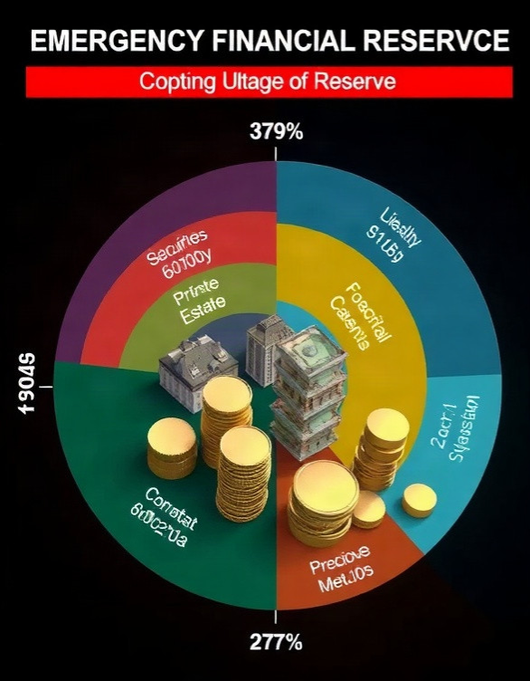
Итоги и основные выводы
Диаграмма показывает распределение средств в финансовой подушке безопасности.
Параметры — это виды активов, в которых хранятся сбережения (банковские вклады, ценные бумаги, недвижимость, наличные деньги, драгоценные металлы). Они измеряются в процентах от общего объёма финансовой подушки. Наибольший процент средств приходится на банковские вклады, ценные бумаги и недвижимость — примерно по четверти.

Slide 14

Спасибо за внимание!
Спасибо за внимание. В этой презентации мы рассмотрели различные методы и инструменты для создания финансовой подушки безопасности, оценили их преимущества и риски, а также обсудили стратегии диверсификации и технологические решения для хранения средств. Надеемся, что представленная информация будет полезна для принятия взвешенных финансовых решений.

